Slide 1

Ok Google… enciende la luz!
Creando electrónica para el Asistente de Google

Slide 2
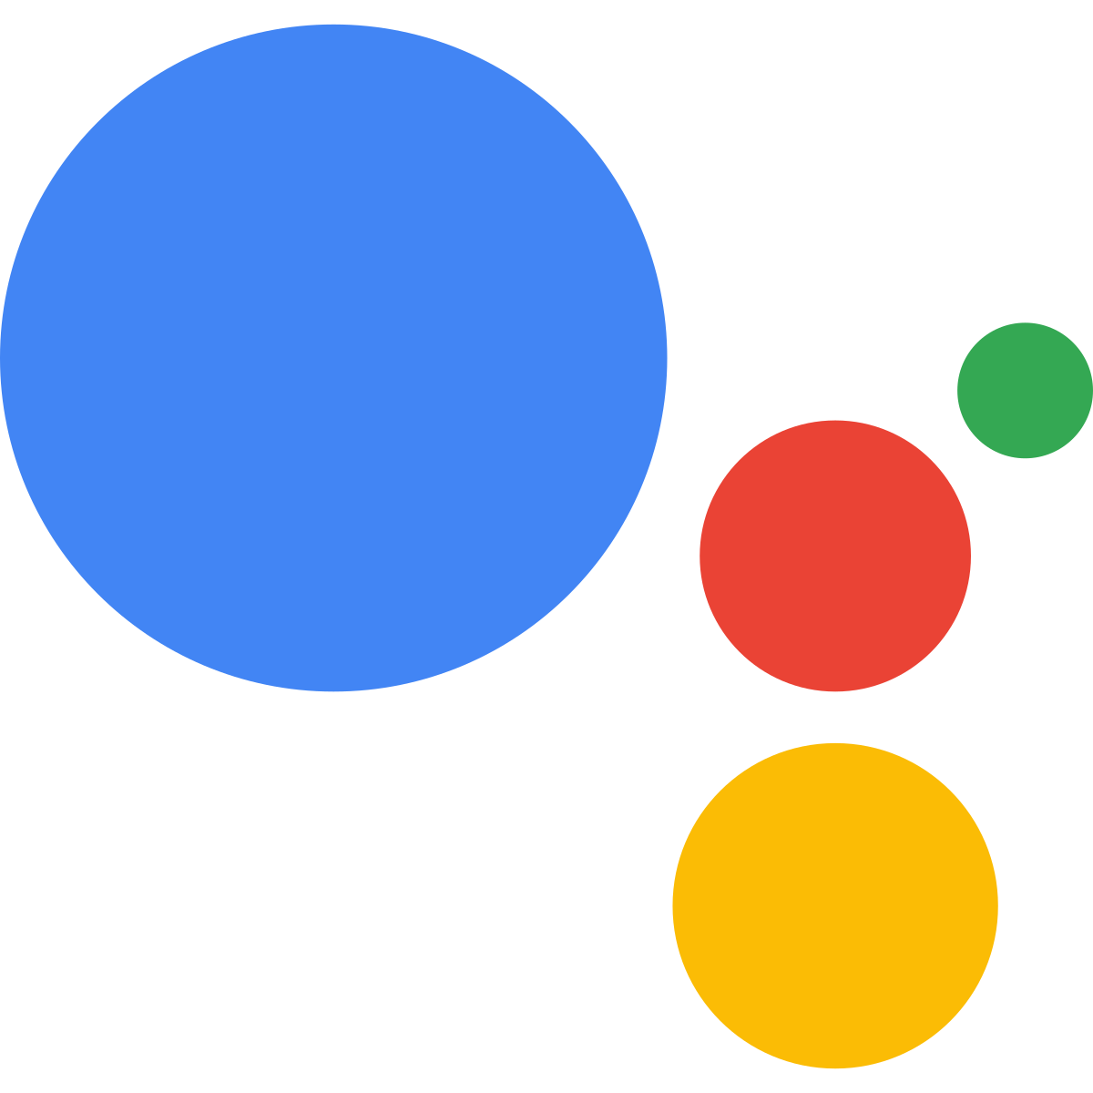
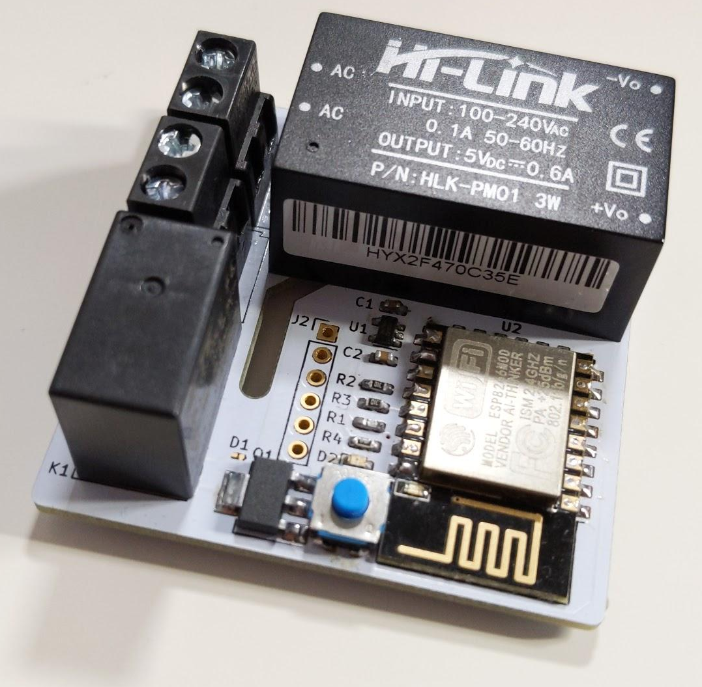

Slide 3
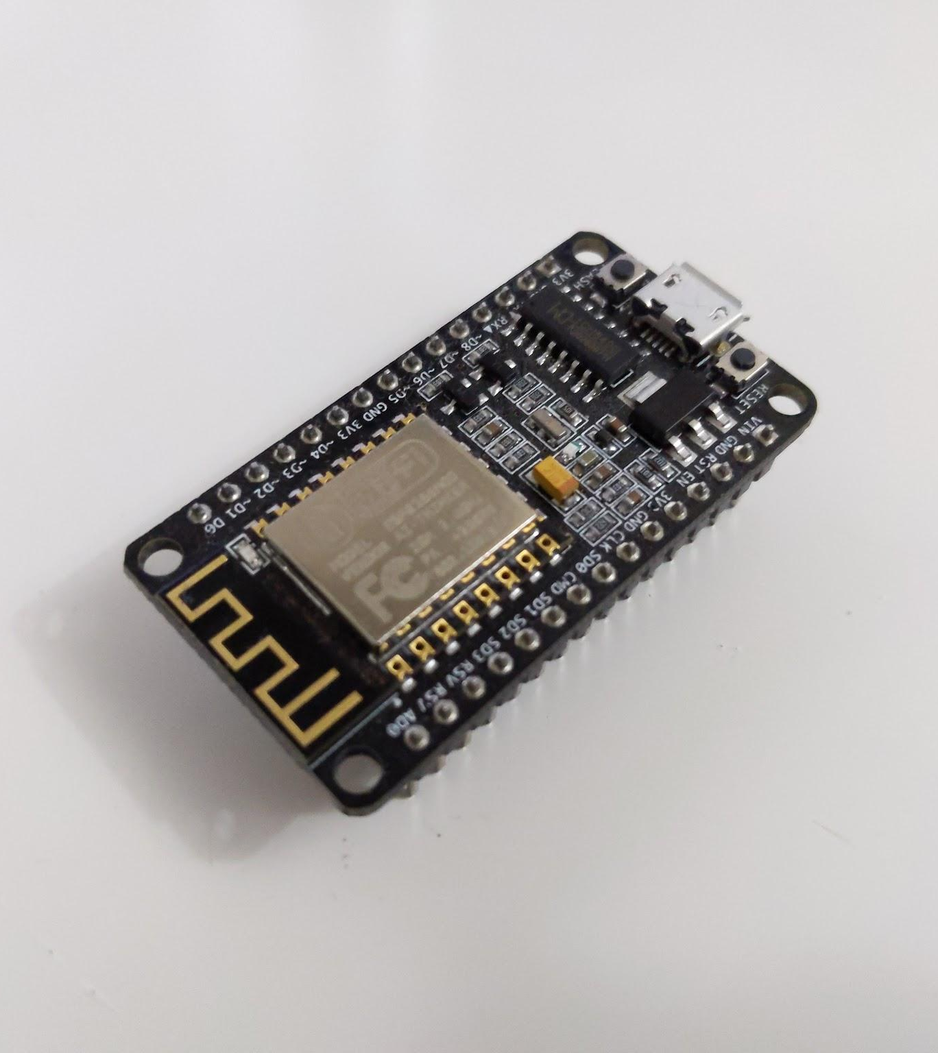
Node MCU

Slide 4
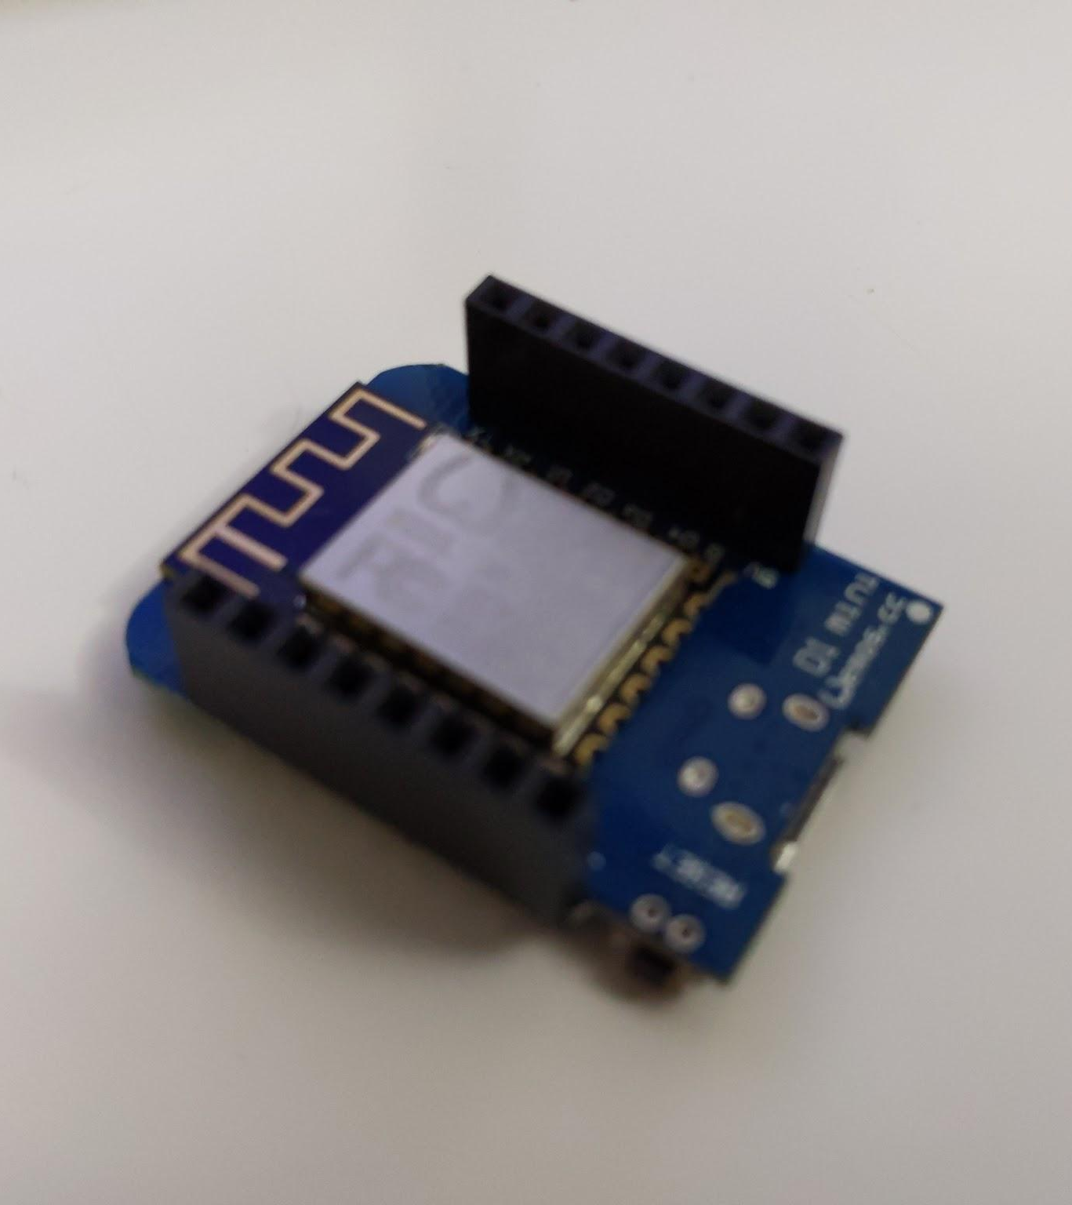
Wemos D1 mini
Cerebro

Slide 5
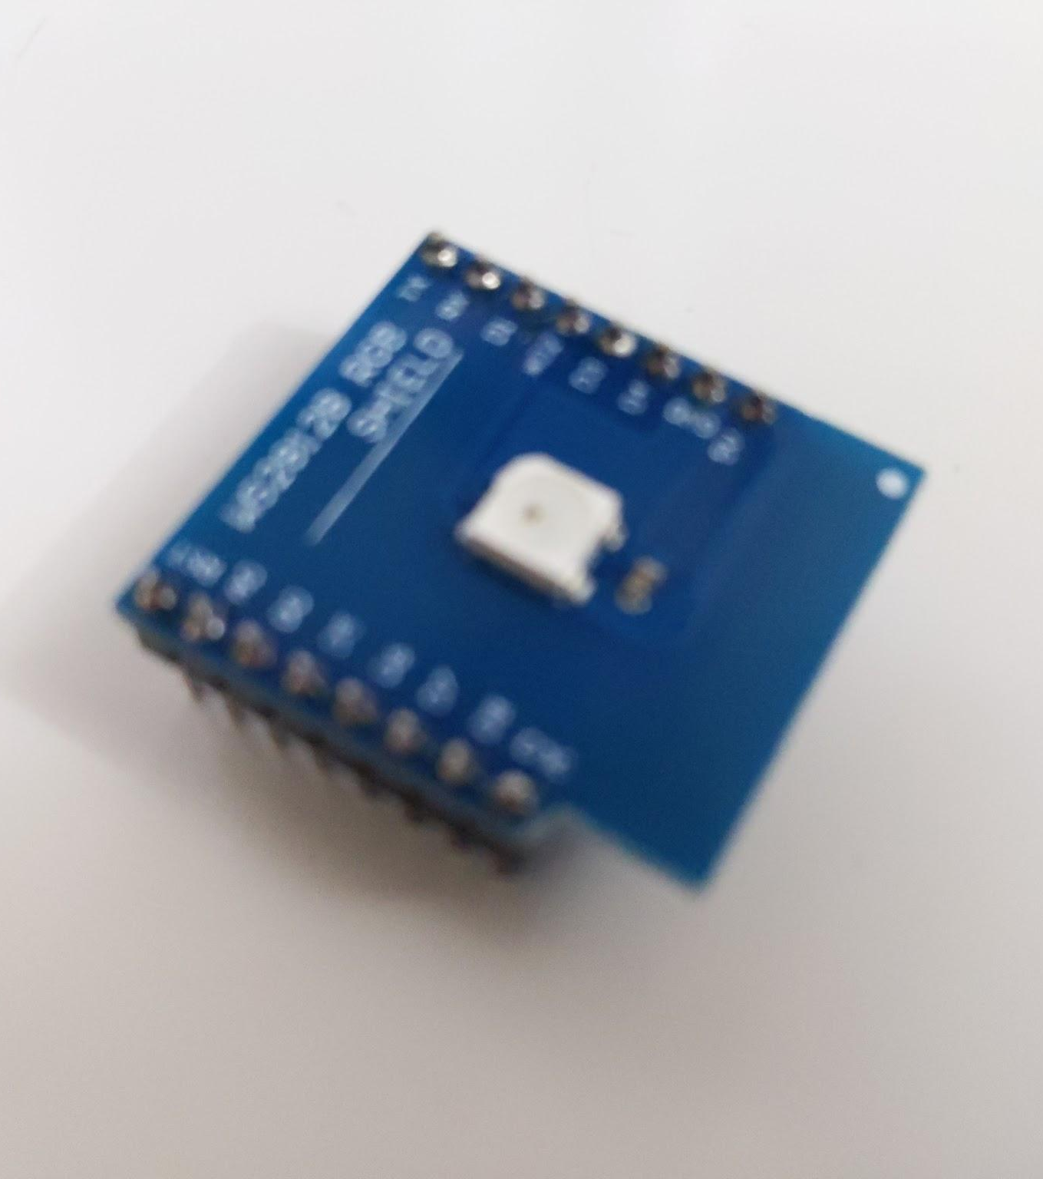
WS2812B shield
Un LED RGB

Slide 6
# 4 pasos

Slide 7
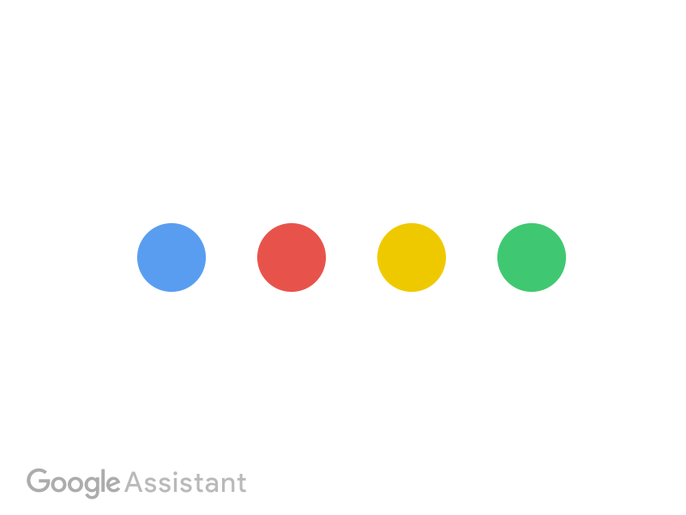
1
API Google Assistant
Reconoce el comando de voz

Slide 8

1
2
IFTTT
API Google Assistant
Reconoce el comando de voz
Reconocimiento texto y respuesta

Slide 9

1
2
3
IFTTT
API Google Assistant
Broker MQTT Adafruit
Reconoce el comando de voz
Reconocimiento texto y respuesta
Publicar en topic

Slide 10
1
2
3
4
IFTTT
Wemos D1 mini
API Google Assistant
Broker MQTT Adafruit
Reconoce el comando de voz
Reconocimiento texto y respuesta
Publicar en topic
Controla el LED

Slide 11
1
2
3
4
IFTTT
Wemos D1 mini
API Google Assistant
Broker MQTT Adafruit
Reconoce el comando de voz
Reconocimiento texto y respuesta
Publicar en topic
Controla el LED

Slide 12
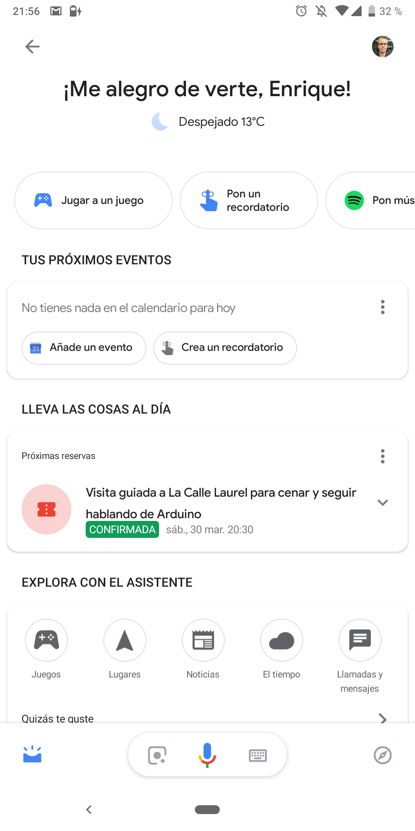
¡La fiesta de los Google Assistant!

Slide 13
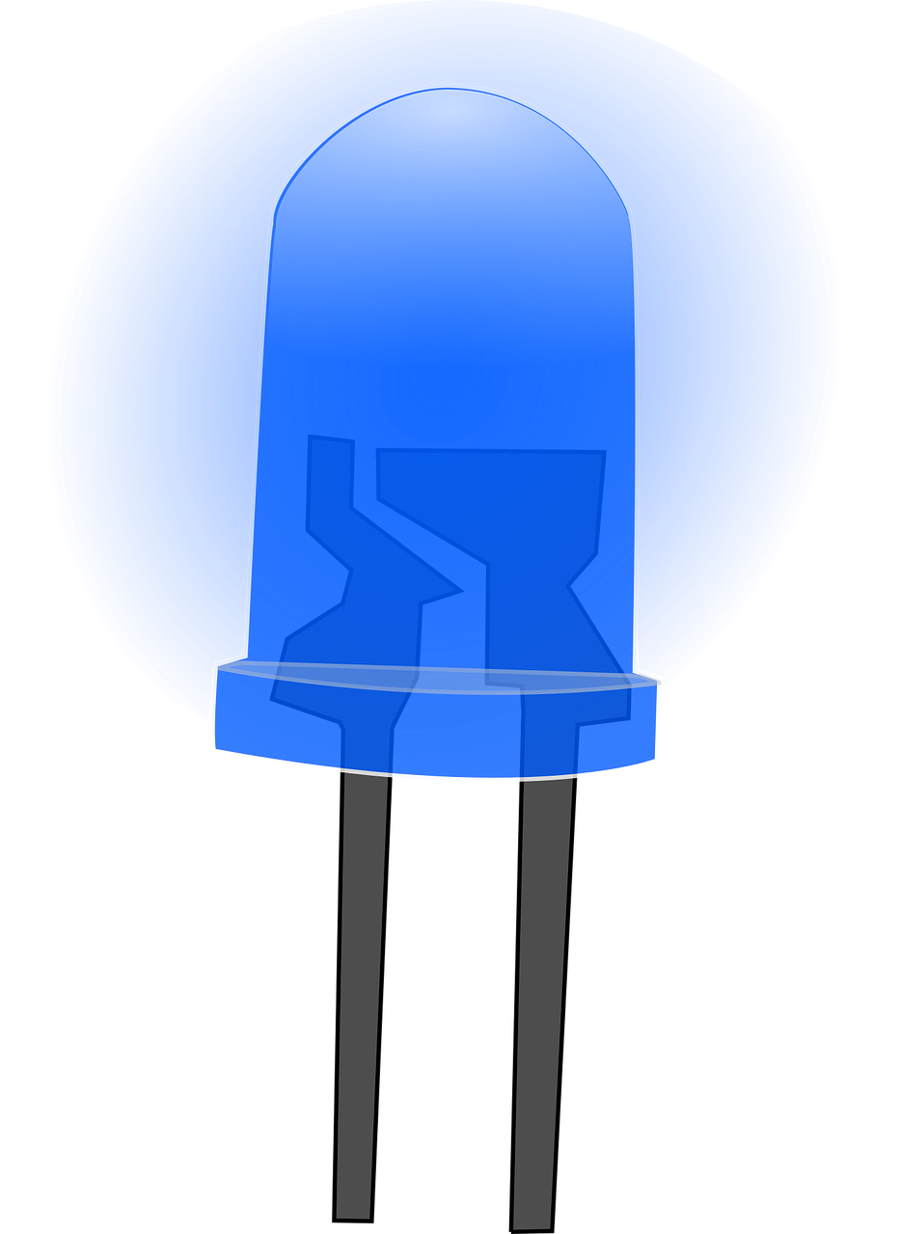
# Encender el LED

Slide 14
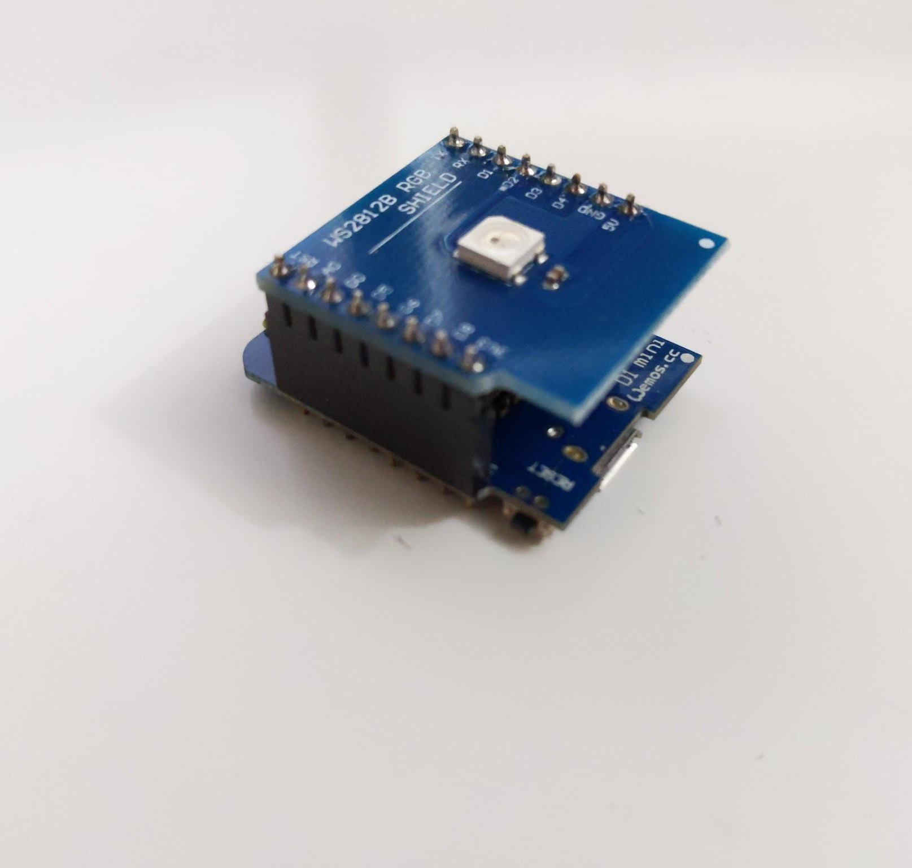
Unir Wemos y LED Shield
¡Cuidado con la posición!
Fíjate en el corte de la esquina

Slide 15
Código
https://bit.ly/AsistenteNeoPixel

Slide 16

Arduino IDE
Abre el IDE de Arduino en el Ordenador

Slide 17
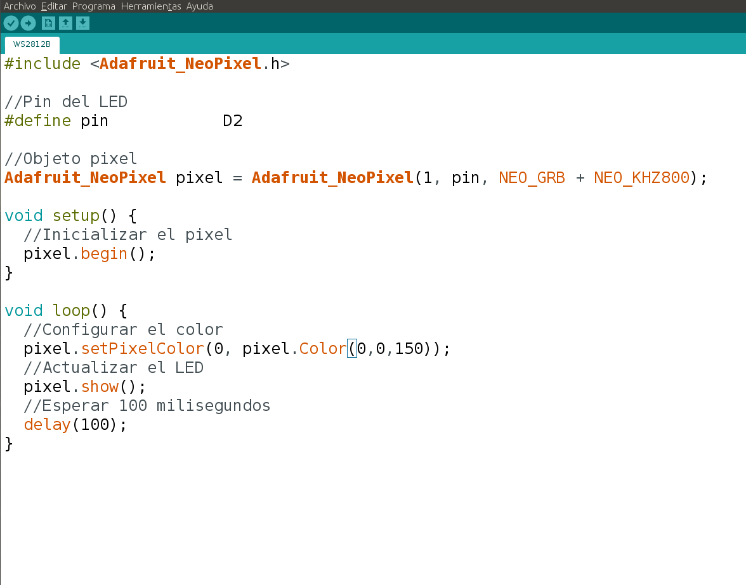
Controlando el WS2812B
Carpeta WS2812B
Notes:
Chachi explicación del código y como controlar el LED

Slide 18

Seleccionar color
pixel.setPixelColor(1, pixel.Color(0,0,150));

Slide 19
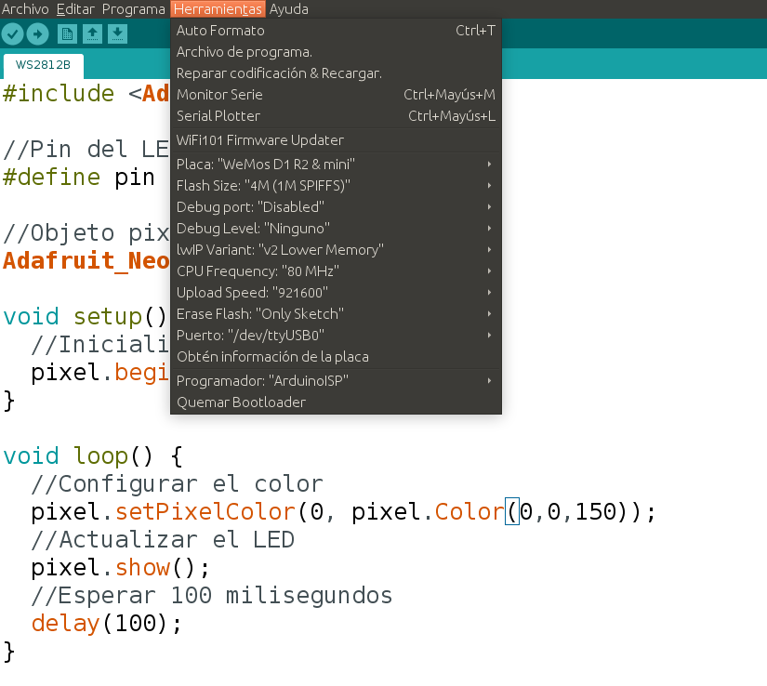
Controlando el WS2812B
Seleccionar la placa
Notes:
Chachi explicación del código y como controlar el LED

Slide 20
Controlando el WS2812B
Seleccionar la puerto
Notes:
Chachi explicación del código y como controlar el LED

Slide 21
Controlando el WS2812B
Cargar el código
Notes:
Chachi explicación del código y como controlar el LED

Slide 22
# Control con Adafruit IO

Slide 23


Slide 26
Registro Adafruit IO

Slide 27
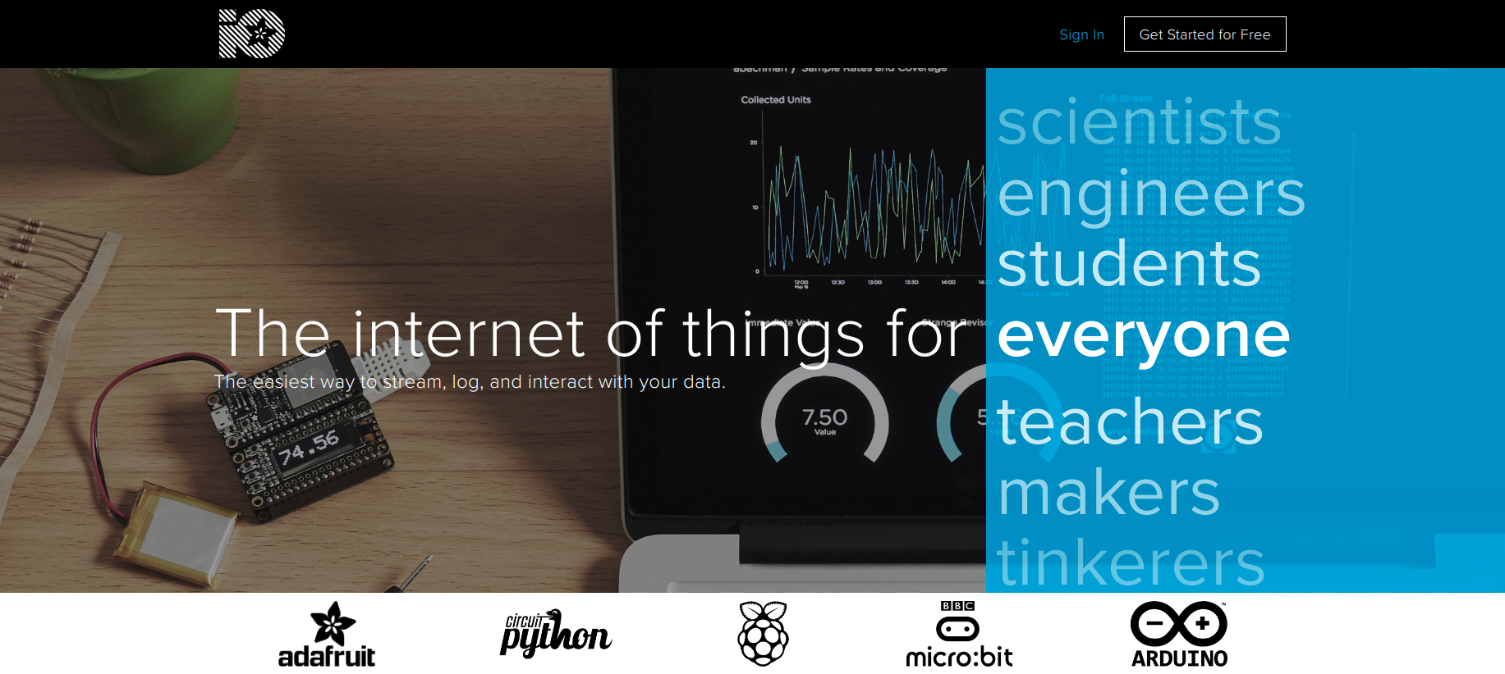
https://adafruit.io

Slide 28
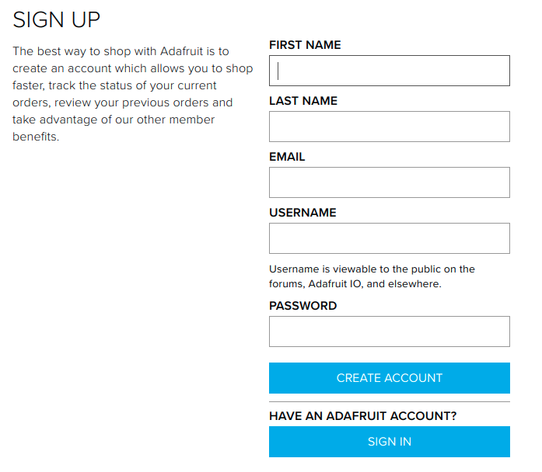
Registro Adafruit

Slide 29
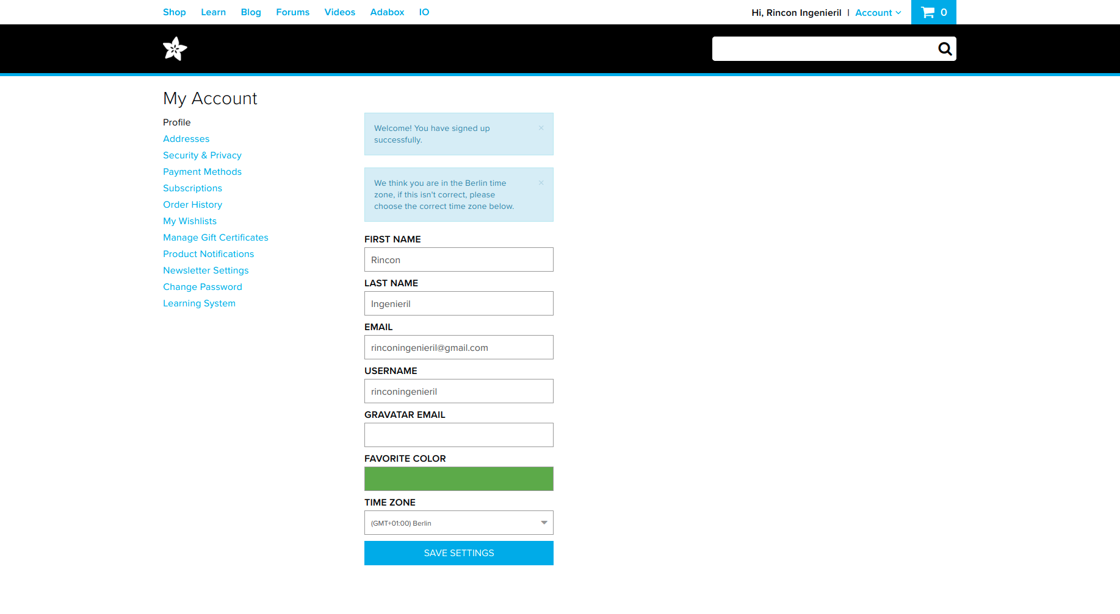

Slide 30
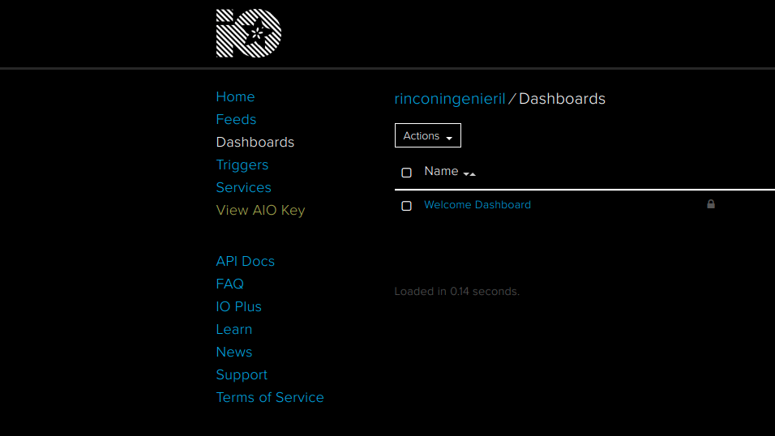

Slide 31
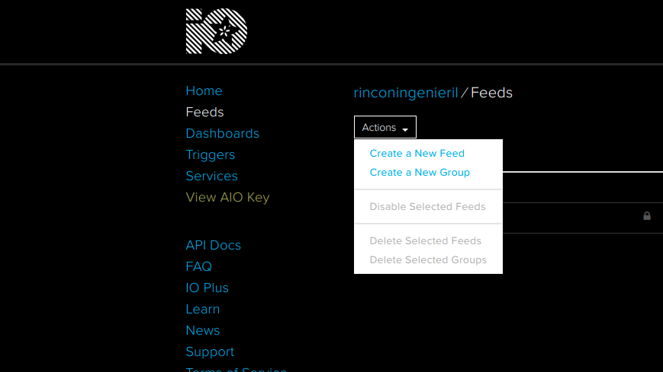

Slide 32
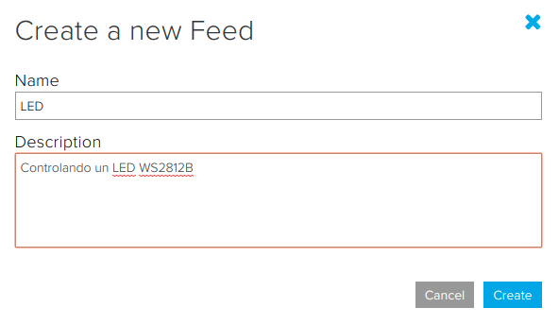
Nuevo Feed

Slide 33
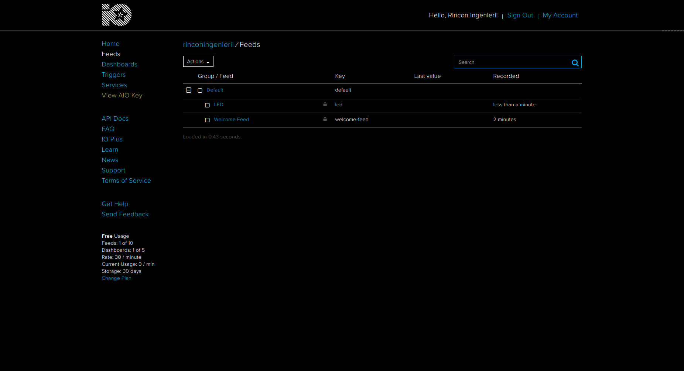

Slide 34
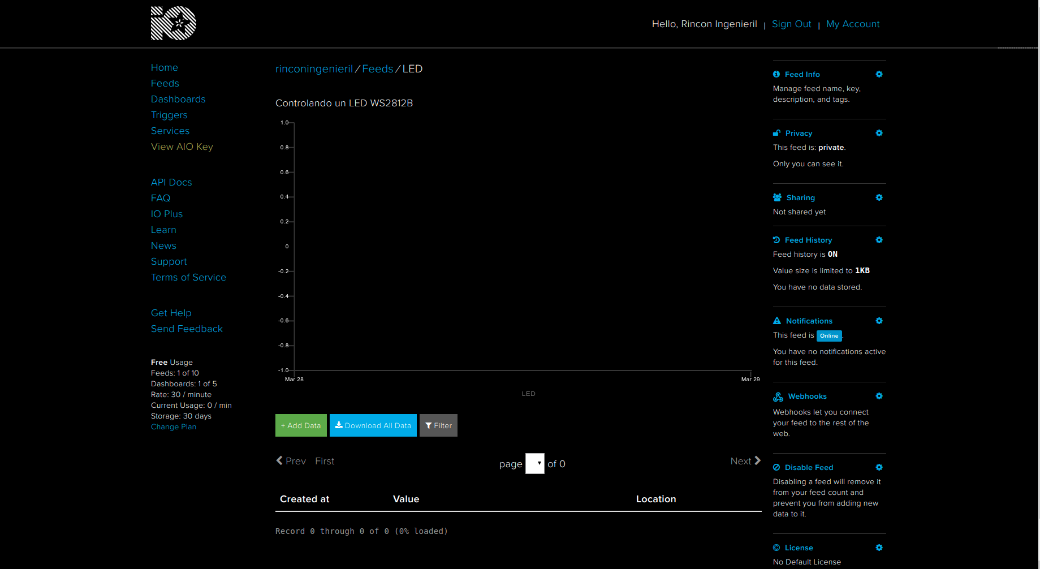

Slide 36
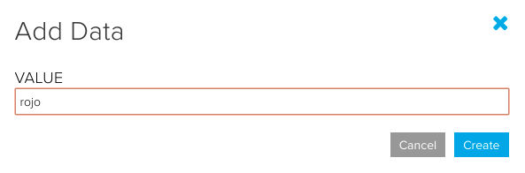
Enviar datos

Slide 37
Conectar Adafruit IO
con Wemos D1

Slide 38
Adafruit IO
Carpeta Adafruit_IO
Notes:
Chachi explicación del código y como controlar el LED

Slide 39
Enviar mensaje
desde Adafruit IO

Slide 40
Enviar datos

Slide 41
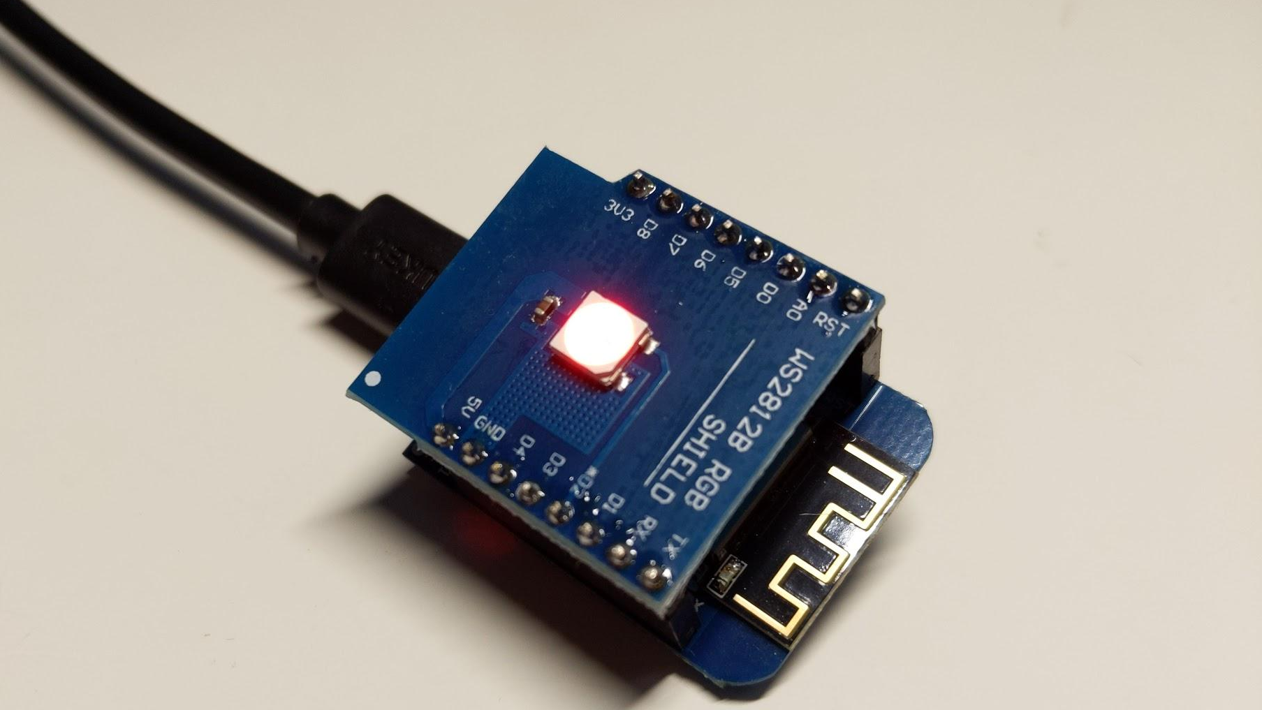

Slide 42
# Conectar Google Assistant

Slide 44


Slide 45
Registro IFTTT

Slide 46
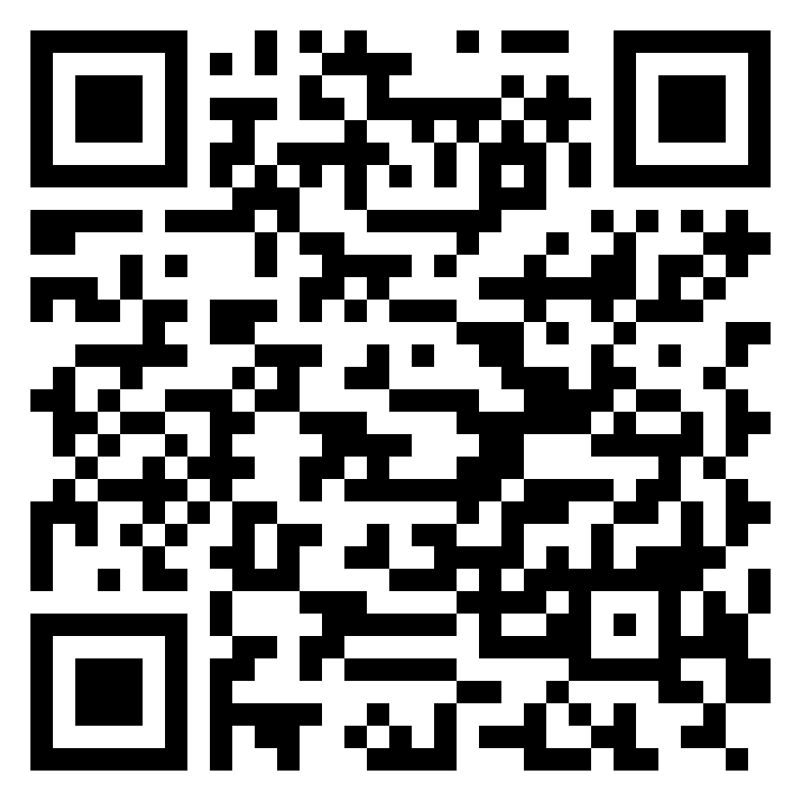
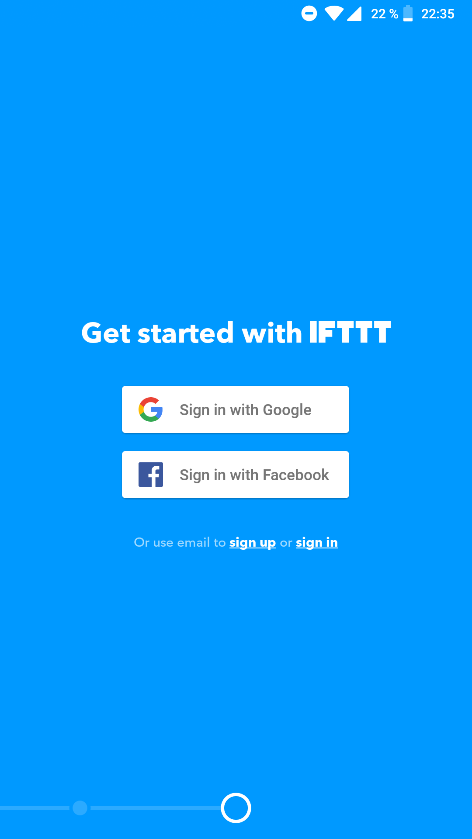
Registro IFTTT

Slide 47
Configurar Applet
en IFTTT

Slide 48
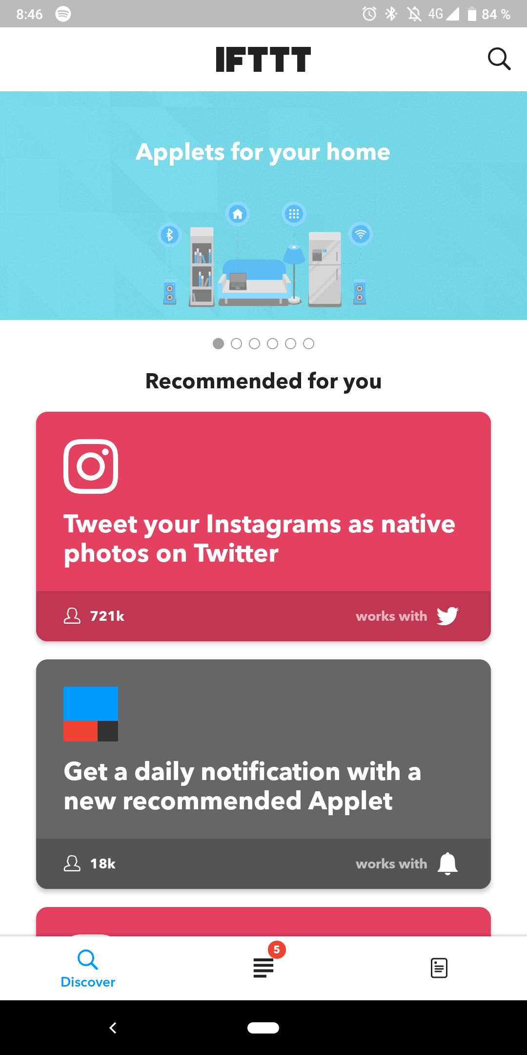
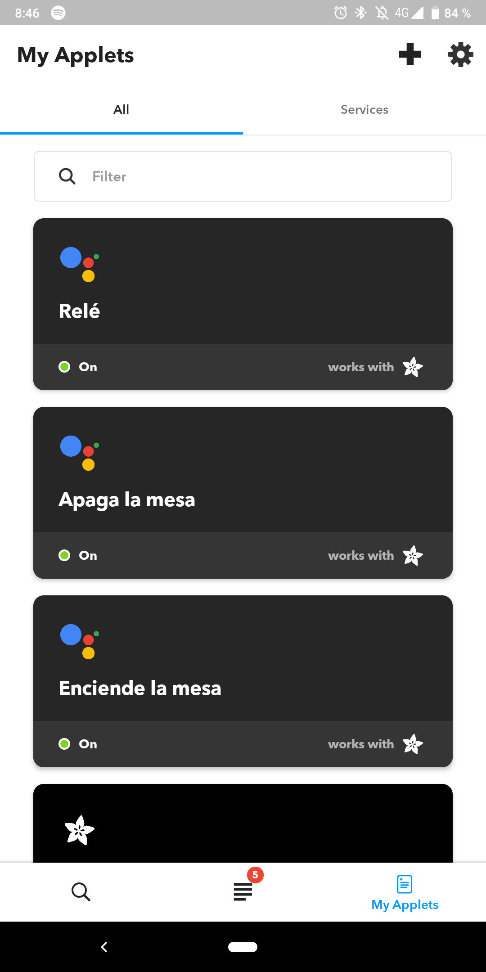
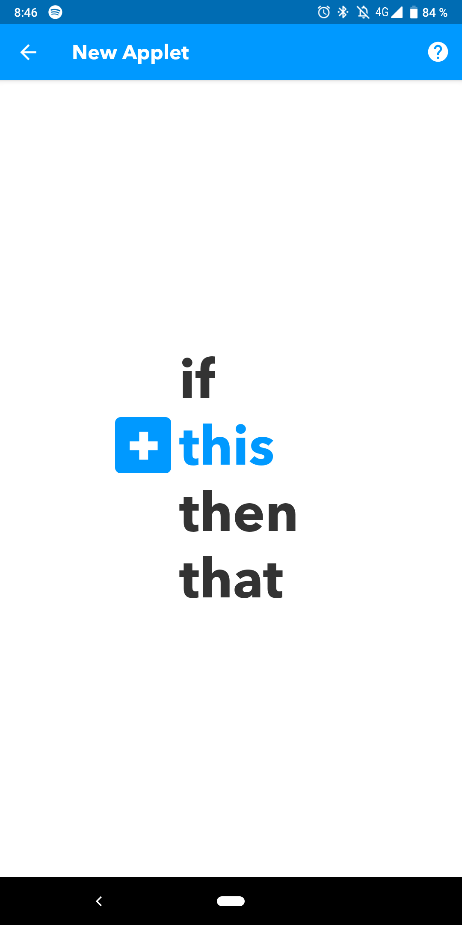
If This Then That

Slide 49
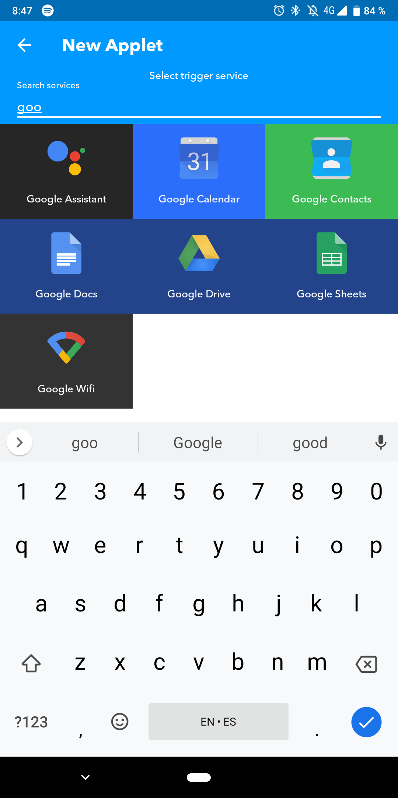
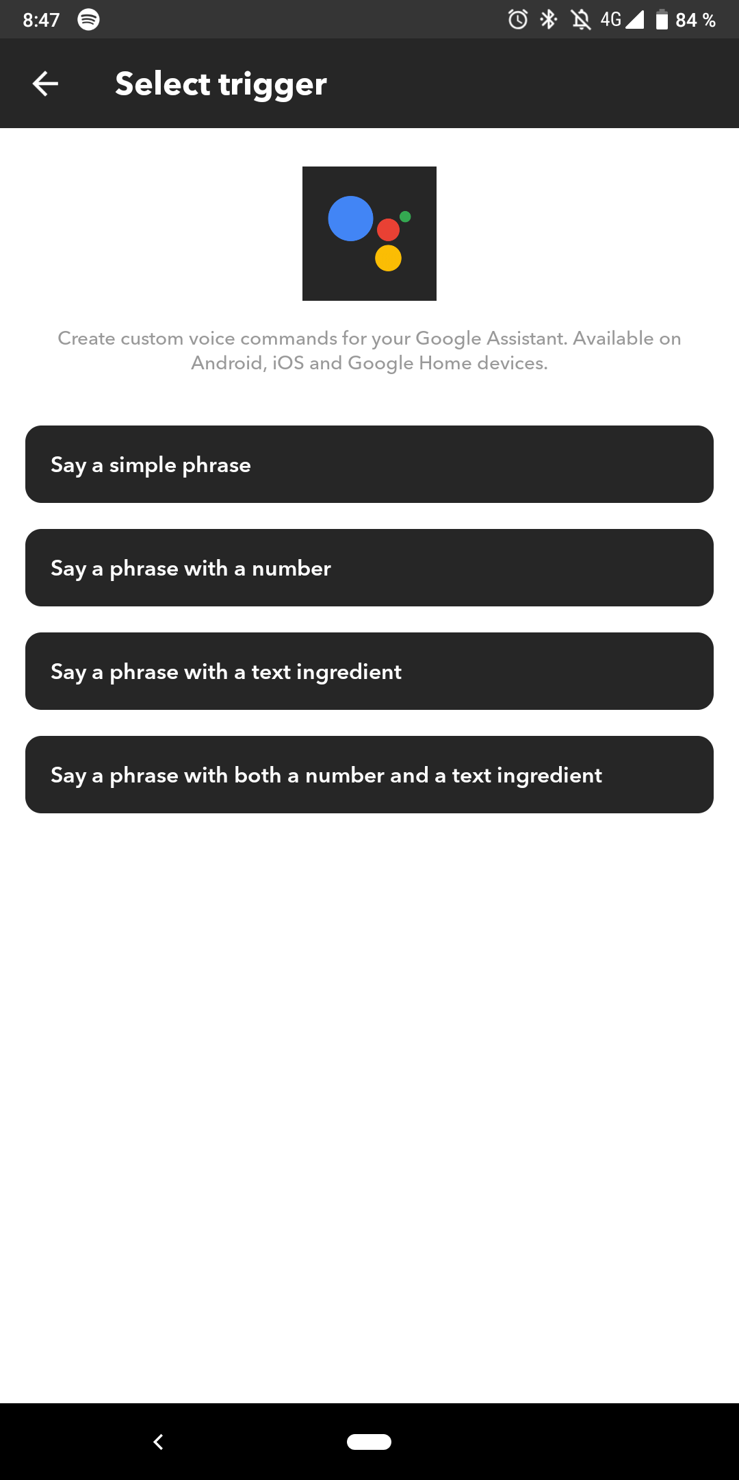
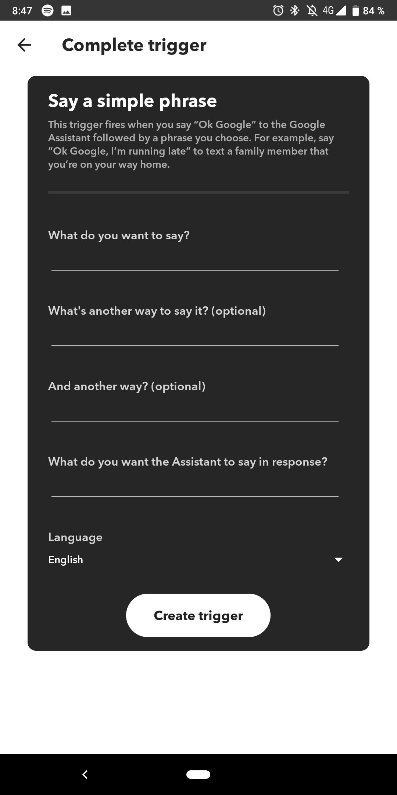
If This Then That

Slide 50

Orden de voz
Respuesta del asistente
Idioma

Slide 51
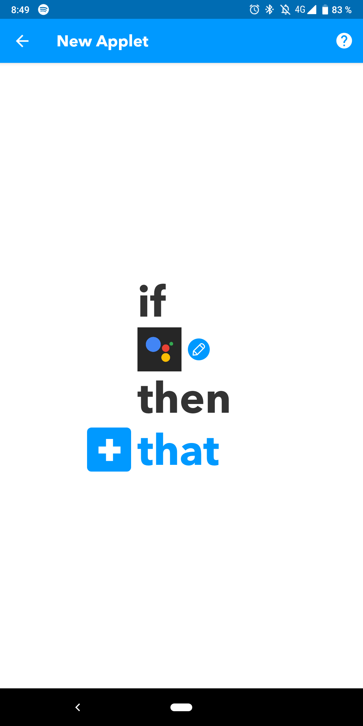
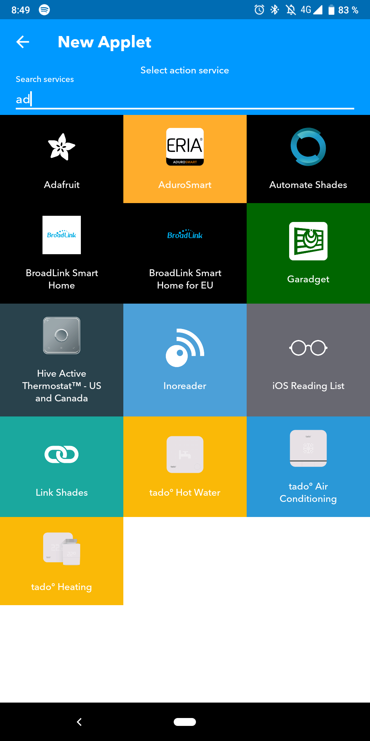
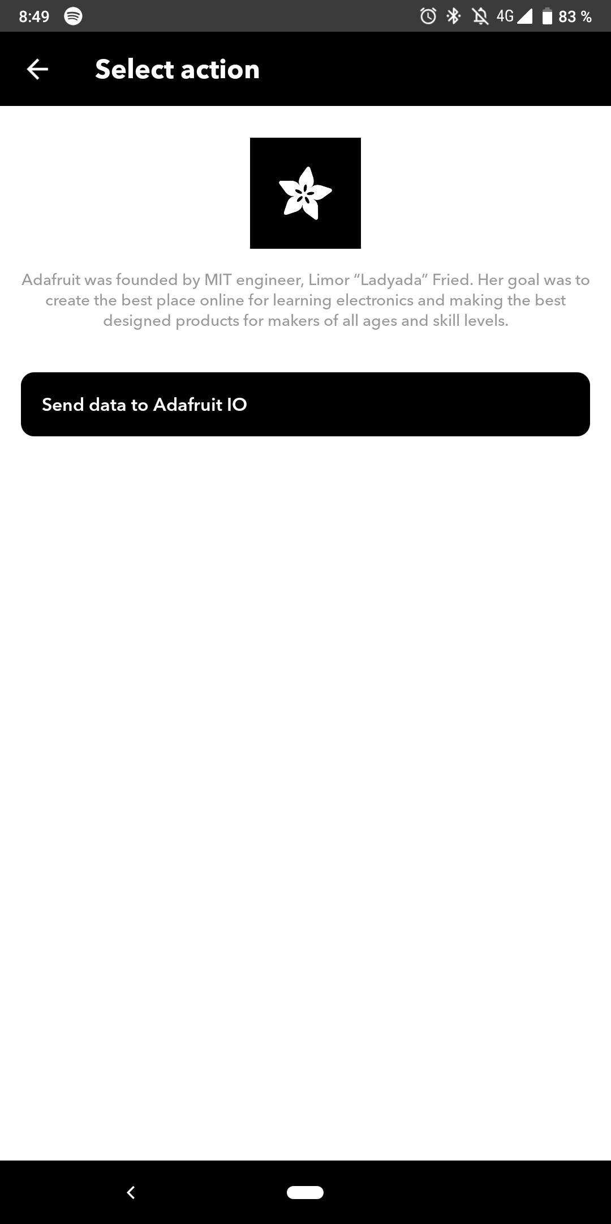
If This Then That

Slide 52
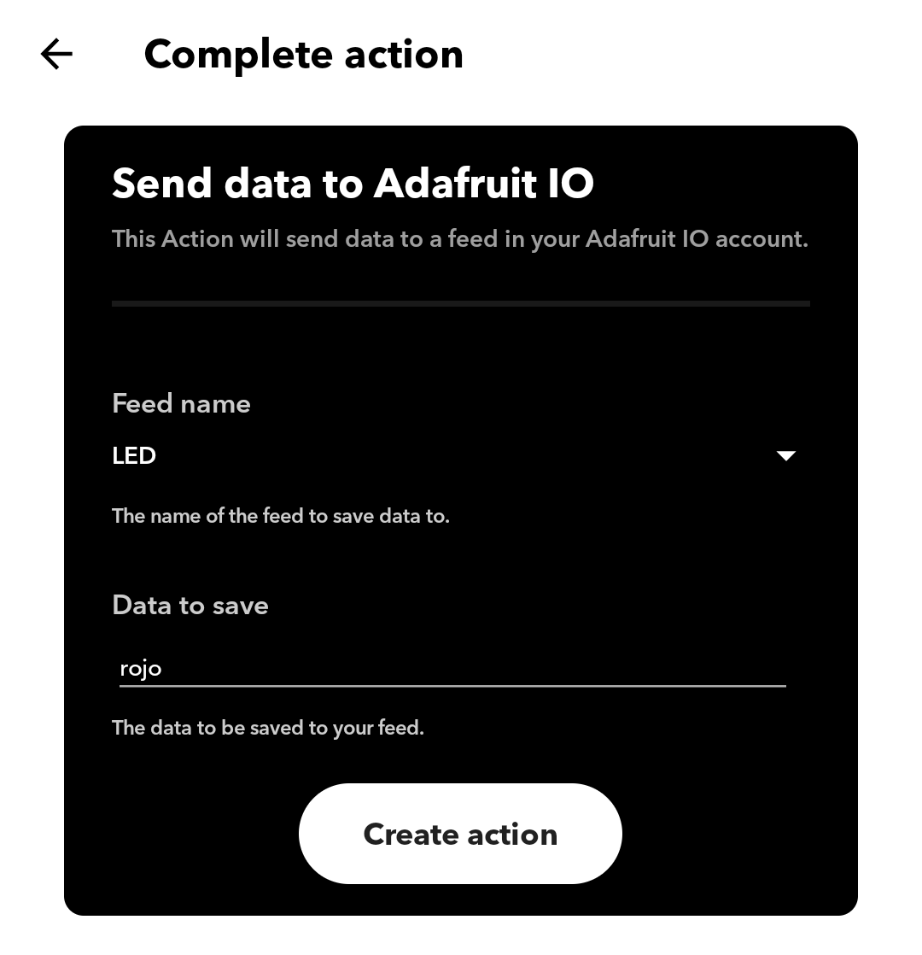
Feed de Adafruit IO
Orden para Wemos

Slide 53


Slide 55
¡La fiesta de los Google Assistant!

Slide 56
# Encender y apagar con 2 comandos

Slide 57
# Varios colores

Slide 58
Gracias
Encuéntrame en:
@kikeelectronico
hola@rinconingenieril.es

